Slide 1
第十一讲 机件的表达方法 （2）
本讲内容：
其他剖视的画法
断面图、规定画法
第三角画法
复习：
（P.228-234,238-242）
作业：
P.45：18,19,20
P.46：21,22
P.47：1,2
P.37：25,26,
27(半剖),28(全剖)
下讲内容（十四周）：
尺寸标注基础
(P.244-262)
提示：
下周一课程内容：计算机辅助绘图2
授课教师：张伦玮
授课地址：李兆基科技大楼A302-2

Slide 2
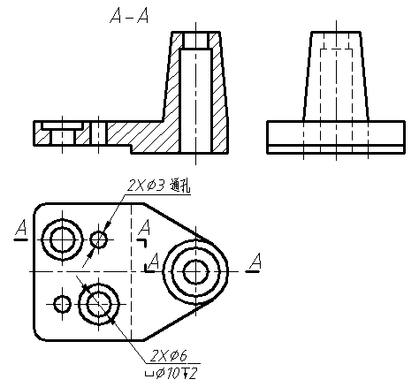
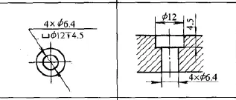
4-1-2-21 作主视图，在其上取A-A阶梯剖。

Slide 3
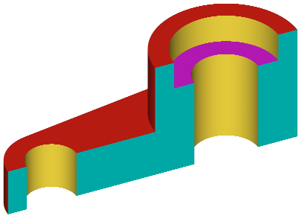
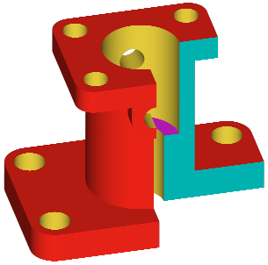
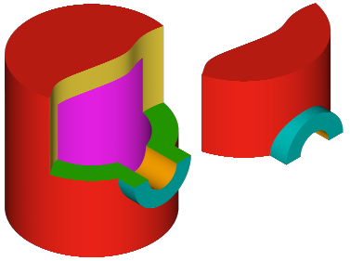
§12.2 剖视图
概述
二.种类
1. 全剖视图
2. 半剖视图
3. 局部剖视
特点：剖切平面平行于某一投影面

Slide 4
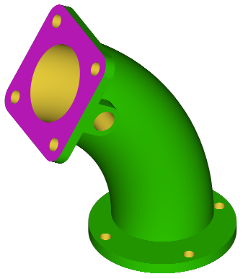
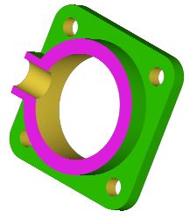
4. 斜剖视
B–B
B–B
B
局部剖视
B
B–B
A A
A–A
全剖视
特点：剖切平面不平行于任何投影面

Slide 5
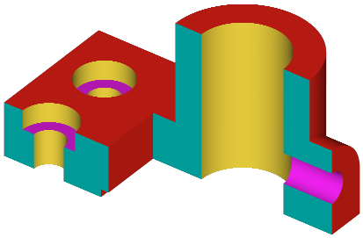
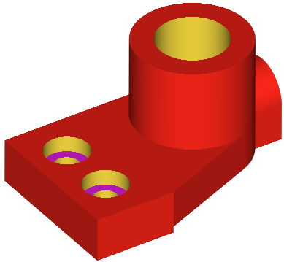
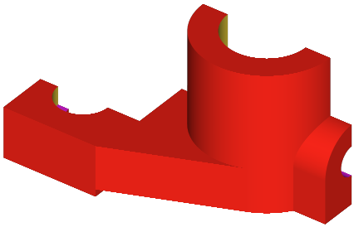
5. 阶梯剖（几个平行的剖切平面）
A
A－A
B
A
B
A
A
A
A
标注方法：
适用范围：
机件上的孔槽及空腔等内部结构不在同一平面内。

Slide 6
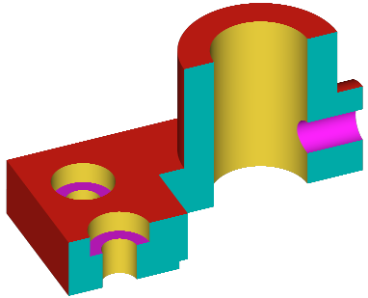
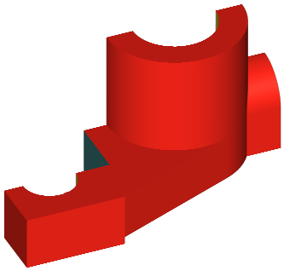
注意的问题：
① 两剖切平面的转折处不应与图上的轮廓线重合。
② 在剖视图上不应在转折处画线。
A－A
B
B
×
A
A
A
A

Slide 7
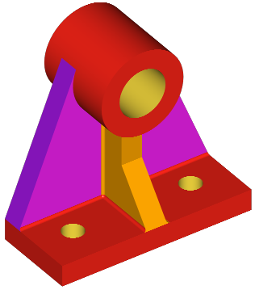
③ 禁止出现不完整要素。
A
A－A
A
A－A
A
A
A
A
A
A
正确
错误
A－A
④ 当两要素有相同的对称中心线
或轴线时，以对称中心线或
轴线为界各画一半。
A
A
A
A

Slide 8
6. 旋转剖（几个相交的剖切面）
A
A–A
此处无粗线！
A
避免产生不完
整结构要素
A
适用范围：
适用于具有回转中心的机件。
方法：
用几个相交的剖切平面将机件剖开，先将与倾斜剖切平
面接触的结构要素及相关部分转正，再进行投影。

Slide 9
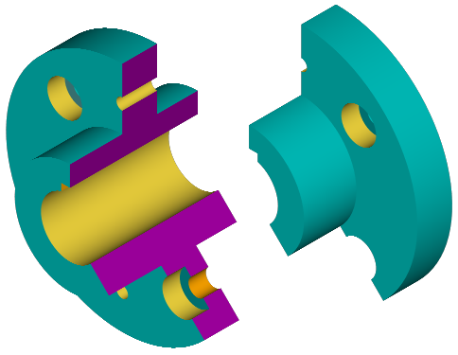
注意的问题：
① 两剖切面的交线一般应与机件的轴线重合。
A
A－A
A
A
A
A
② 应按“先剖切后旋转”的方法绘制剖视图。
A
A－A
A－A
A
A
错误
正确

Slide 10
③ 位于剖切平面后，且与
所表达结构关系不甚密
切，或一起旋转容易引
起误解的结构，一般
按原位置投射。
④ 位于剖切平面后，与
被切结构密切相关的
结构，或不一起旋转
难以表达的结构，应
先旋转后投射。
A
A
A
A
A
A
螺孔
油孔
A－A
A－A

Slide 11
⑤ 当剖切后产生不完整要素时，该部分按不剖绘制。
A－A
A－A
A
A
A
A
A
A
错 误
正 确

Slide 12
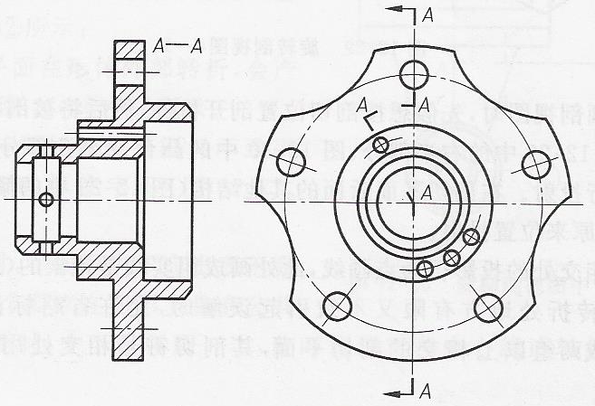
7. 复合剖（组合的剖切平面）

Slide 13
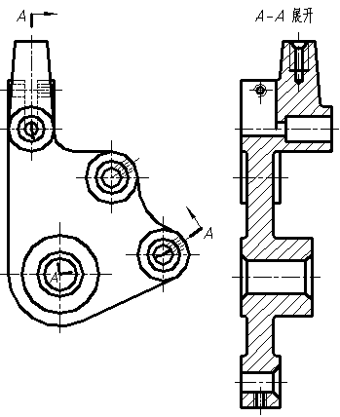
采用复合剖时，可采用展开画法，此时应标注“X－X展开”
A
A

Slide 14
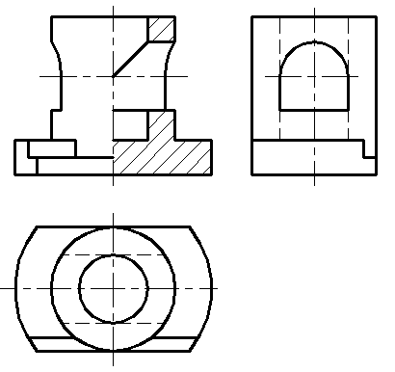
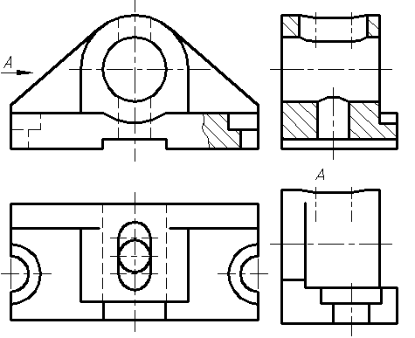
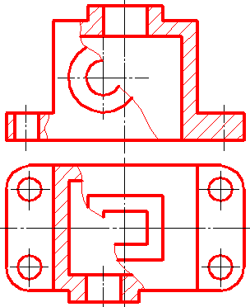
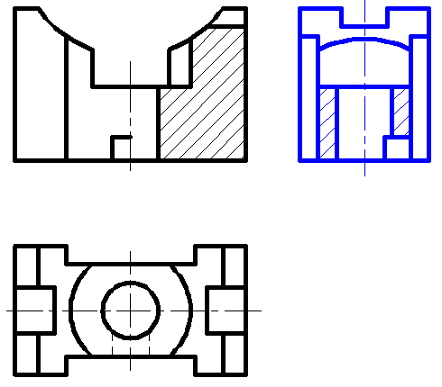
三 剖视种类的选择
结构特点 |  |  |  | 剖视图种类 | 图例
内形需表达 | 外形需表达 | 对称性 | 内外形重叠
＋ | ＋ | ＋ | －/＋ | 半剖视
 |  | － | ＋ | 全剖视+视图
 |  |  | － | 局部剖视
＋ | － |  |  | 全剖视
图a
图b
图c
图d
图a
图b
图c
图d

Slide 15
结构特点 | 剖视图种类
内形层次较多的机件 | 用平行的剖切平面剖切 (阶梯剖)
具有回转中心的机件 | 用相交的剖切平面剖切 (旋转剖)
A
A–A
A－A
A
A
A
A
A
A

Slide 16
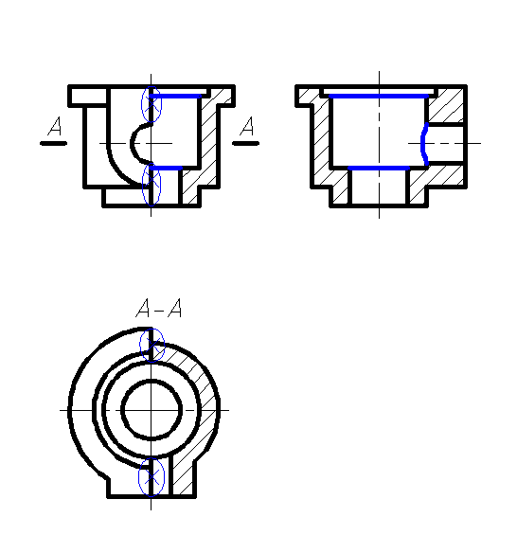
四 剖视图的标注
剖切平面种类 | 剖视图按 投影关系放置 | 标注内容
 |  | 剖切位置 | 剖面名称 | 投影方向
单一剖切平面 过主对称面 | Y | × | × | ×
 | N | √ | √ | √
单一剖切平面 不过主对称面 | Y | √ | √ | ×
 | N | √ | √ | √
斜剖视 | - | √ | √ | √
多个剖切平面 | - | √ | √ | √
*单一剖切平面 - 全剖视、半剖视、局部剖视
局部剖视 – 剖切位置明显时，一般不标注

Slide 17
§12.3 断面图
表达机件断面形状的方法。
一. 重合断面
用细实线绘制轮廓，
加剖面符号。
断面图置于图形之内。
1. 画法
2. 标注
断面形状不对称：
标注剖切平面位置及
投影方向，不注名称。
断面形状对称：
省略标注。

Slide 18
二. 移出断面
点划线应
垂直于轮廓线。
断面图置于图形之外。
画法：
用粗实线绘制轮廓，加剖面符号。
轴上有回转面的孔、坑：
断面封口。
轴上非回转面
的孔、坑、槽：
断面开口。

Slide 19
2. 标注
断面图放置位置 | 断面形状特点 | 标注内容 |  |  | 图例
 |  | 剖切位置 | 断面名称 | 投影方向
不在剖切平面 的延长线上 | 不对称 | √ | √ | √
 | 对 称 | √ | √ | ×
置于剖切平面 的延长线上 | 不对称 | √ | × | √
 | 对 称 | 点划线
图a
图b
图c
图d
A
B
A
A-A
B
B-B
图a
图b
图c
图d

Slide 20
§12.4 规定画法
分隔线是外形轮廓线
A-A
1.肋不剖
如果剖切平面通过肋板的
对称面时，肋板的剖面不画剖
面线，且用粗实线将其与相邻
形体分开。
B
B
B-B
肋板的剖面不画剖面线
A
A
对于轮幅、薄板等结构均按此处理。

Slide 21
2. 均匀分布在回转体上的轮幅、肋、孔等，
先转正，后投影。
回转体上均匀分布的肋、轮辐、孔等结构不处于剖切
平面上时，可将其旋转到剖切平面上画出。

Slide 22
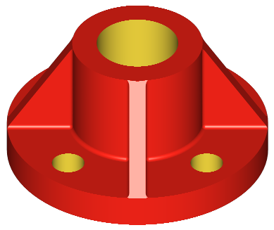
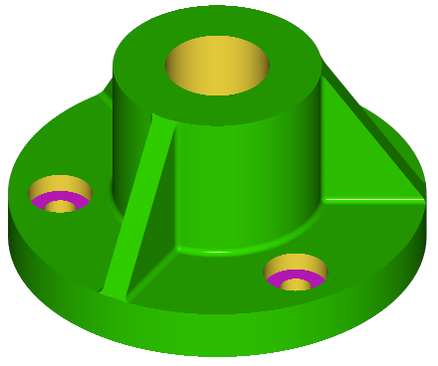
3 若干直径相同且成规律分布的孔，可以仅画出一个或几个，其余只需用细点画线表示其中心位置。
肋不对称
画成对称
孔未剖到
画成剖到
A－A
B－B
A
A
B
B

Slide 23
4. 在不致引起误解时，对称物体的视图可只画一半，
并在对称中心线的两端画出对称符号。
或1/4！
对称符号：
细实线
长6～10
间距2～3

Slide 24
5 断开画法
轴、杆类较长的机件，当沿长度方向形状相同或按一定规律变化时，允许断开画出。
实长
拉杆轴套断开画法
实长
阶梯轴断开画法
标注尺寸时，仍注实长。

Slide 25

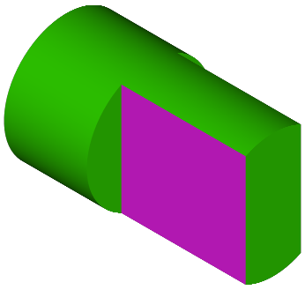
6 机件上小平面的画法
当回转体机件上的平面在图形中不能充分表达时，可用相交的两条细实线表示。

Slide 26
7 圆柱体上因钻小孔、铣键槽等出现的交线允许省
略，但必须有其他视图清楚地表示了孔、槽的形状。
交线用轮廓线代替
交线用轮廓线代替

Slide 27
8 当机件上有若干相同的结构要素并按一定的规律
分布时，只需画出几个完整的结构要素，其余的
用细实线连接或画出其中心位置。
85×φ 5
共××槽

Slide 28
9 当机件上部分结构的图形过小时，可以
采用局部放大的比例画出。
Ⅰ
Ⅱ
2:1
2:1
Ⅰ
Ⅱ

Slide 29
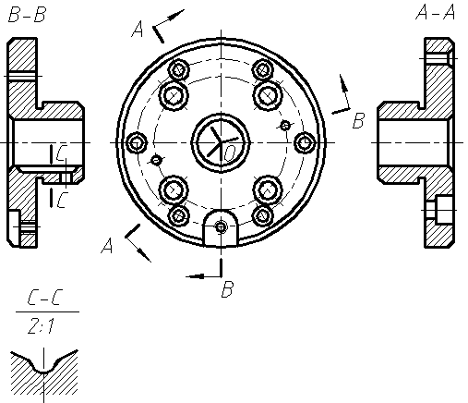
两组或两组以上相交的剖切平面，
其剖切符号相交处用大写字母“O”标注

Slide 30
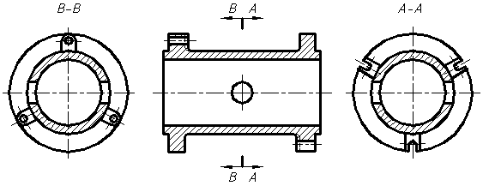
用一个公共剖切平面剖开机件，
可按不同方向投影得到两个剖视图

Slide 31
附录： 第三角投影法简介
⒈ 什么是第三角画法？
三个互相垂直的投影面V、H、W，将W面左侧空间划分为四个区域，按顺序分别称为第一角、第二角、第三角、第四角。
将物体放在第三角，使投影面处在观察者和物体之间进行投射。
V
W
Ⅱ
Ⅰ
Ⅲ
Ⅳ
H

Slide 32
⒉ 第三角画法中的三视图
⑴ 三视图的形成
★ 前视图
向前翻转90°
从前向后投射，在正平面（V面）上所得的视图。
向上翻转90°
H
★ 顶视图
W
从上向下投射，在水平面（H面）上所得的视图。
V
★ 右视图
从右向左投射，在侧平面（W面）上所得的视图。
⑵ 三视图的展开

Slide 33
展开后的三视图及度量对应关系
顶视图
宽
长
宽
高
右视图
前视图

Slide 34
⒊ 第三角画法与第一角画法的比较
后
第三角画法
上
上
左
右
顶视
左
主视
右
后
前
前
左视
下
下
上
上
后
左
右
前
后
右
前视
左
右视
俯视
下
下
前
第一角画法
⑴ 视图的名称和位置关系不同
⑵ 反映机件的部位有所不同

Slide 35
⒋ 第三角画法中六个基本视图的配置
及尺寸对应关系
顶视
宽
前视
后视
高
左视
右视
长
底视
长

Slide 36
A scientist can discover a new star ,
but he cannot make one.
He would have to ask an engineer to do it for him.
Gordon L. Glegg, The Design of Design.

